Slide 1
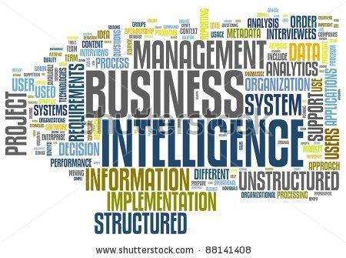
Business Intelligence (BI)
Business Intelligence in de organisatie

Slide 2
Business Intelligence in de organisatie
Leerboek Business Intelligence
"Business Intelligence moet een organisatie op basis van analyses helpen betere besluiten te nemen. Besluiten die de organisatie helpen haar doelen te bereiken"

Slide 3
Agenda
Business Intelligence Volwassenheid
Business Intelligence life cycle
‘Richten’ van BI
Plaatsing van BI ‘project’

Slide 4

Nut en noodzaak van BI Informatiekloof wordt steeds groter
Beschikbare tijd om relevante info toe te passen
=
steeds KORTER
Benodigde tijd om relevante info te verkrijgen
=
Steeds LANGER
Bron: De organisatie van Business Intelligence, Pieter den Hamer
Notes:
Voorbeeld metaalwarenfabriek
Het assortiment artikelen is flink gegroeid. De inkoopafdeling is steeds meer tijd kwijt om info te verzamelen nodig om de juiste grondstoffen te bestellen
De beschikbare tijd nodig om beslissingen over de inkoop van grondstoffen te nemen is afgenomen.

Slide 5
BI-ambities
Vertalen van NUT en NOODZAAK van BI
naar de ambitie die een organisatie met BI
ZOU moeten hebben!!

Slide 6
BI-ambities
Intelligent
Business Intelligence Ambities
Integraal
Gecoördineerd
Lokaal
Bron: De organisatie van Business Intelligence, Pieter den Hamer

Slide 7
BI-ambities
Lokaal Om lopende en bestaande zaken op lokaal niveau beter te begrijpen
Gecoördineerd Lopende zaken beter coördineren om ze efficiënter uit te voeren
Integraal Bestaande processen innoveren/veranderen om tot verbetering te komen
Intelligent Nieuwe processen binnen en buiten de organisatie en businessmodellen te introduceren
Notes:
Vb: lokaal: periode evaluaties. Gecoordineerd: helpdesk klanttevredenheid→ training Integraal: intakegesprekken/predictive maintenance Intelligent: Geo data+gsm locatie→ actuele file informatie→verkeersdienst

Slide 8
BI-ambities

Slide 9
BI-ambities, rol van BI
Meer inkomsten
Info per klant helpt opbrengst/klant te verhogen. Bv. door verhogen van klanttevredenheid
Marketing werkt beter door goede info over markten en markt/product combinaties
Meer innovatief vermogen door samenwerking van marketing, productie en R&D. Producten kunnen hierdoor sneller ontwikkeld worden
De uit BI voortkomende informatie kan extern tegen betaling gebruikt worden.

Slide 10
BI-ambities, rol van BI
Kostenbesparing
Bi helpt verborgen kosten zichtbaar maken en zorgt voor efficiencyverbetering
BI kan helpen bij fraude detectie, risico bewaking en verminderen van kwaliteitsproblemen
Afdelingsoverstijgende info over zaken met klanten kunnen helpen bij prijsonderhandeling
Ontlasten ICT’ers
Hergebruik standaarden en definities binnen verschillende BI-gebieden

Slide 11
BI-ambities, wanneer BI geen nut
Als producten/diensten van een organisatie niet meer aansluiten op de markt
Als de oplossing ligt in betere productiemiddelen of in cultuuromslag
Als de organisatie er nog niet aan toe is. Onderbuikcultuur!

Slide 12
Business Intelligence volwassenheid
Business Intelligence is idealiter een waardevolle kerncompetentie
Volwassenheidsmodellen worden door organisaties gebruikt om op een objectieve manier hun eigen prestaties te vergelijken met die van branchegenoten
Er bestaan vele volwassenheidsmodellen
Voor verschillend aspecten van een organisatie
Er bestaan vele BI volwassenheidsmodellen
B.v. op computerworld

Slide 13
Business Intelligence volwassenheidsmodel
Prenatale fase
Er is geen sprake van informatievergaring
Peuter
Individuen doen aan informatievergaring, geen centrale regie
Een spreadmart is een decentrale gegevensverzameling, voor eigen gebruik gemaakt door een individu, vaak opgebouwd met een spreadsheet programma
Kind
Rapportages en analyse op centrale datamart(s)
Datamart(s) zijn zelfstandige databasen met elk een specifiek doel
Volwassen
Datamarts worden gevuld vanuit een centraal datawarehouse
Single version of the truth
Ontwikkeld
Business Intelligence is een kerncompetentie geworden

Slide 14
BI compentence center
Een Business Intelligence Competence Center is een speciaal multidisciplinair team dat zich volledig richt op het doen van Business Intelligence binnen de organisatie
Business Intelligence is niet een project van ICT maar een proces binnen de organisatie

Slide 15
Business Intelligence life cycle
Analyseren
Zoeken naar verbanden in gegevens
Verkrijgen van inzicht
Begrijpen hoe jouw proces werkt/verloopt
Het uitzetten van acties (veranderingen)
Processen anders inrichten om competitief voordeel te halen
Het meten van de resultaten van de uitgezette acties
Analyseren
Meten
Inzicht
Acties

Slide 16
Agile Business Intelligence
De BI life cycle suggereert constante verandering
Business Intelligence moet hierop kunnen inspelen
Agile = De mate van wendbaarheid en flexibiliteit, hoe soepel en snel bedrijven kunnen inspelen op onvoorspelbare veranderingen
Agile Business Intelligence refereert aan het gebruiken van Agile software ontwikkel methodieken om snel en makkelijk te kunnen inspelen op veranderende behoeften vanuit de organisatie

Slide 17
BI Maturity Matrix
BIMM | Lokaal | Gecoördineerd | Integraal | Intelligent
BI- ambities | ‘Begrijpen’ Afdelingsniveau Verantwoording achteraf | ‘Verbeteren’ Beperkte consolidatie Tijdig bijsturen | ‘Optimaliseren’ Integraal bedrijfsbeeld Proactief toepassen van informatie | ‘Innoveren’ BI ook voor externe partners en klanten Intelligente organisatie
BI-organisatie | Diverse projectteams vooral IT-bemensing Lokale opdrachtgevers Ad-hocontwikkeling en beheer | Gedeeld projectbureau Programma-management Aansturing door IT-management Professionalisering | BI competence center Hergebruik en herhaalbare kwaliteit BI governance Aansturing door CIO | Shared service center BI volledig onderdeel van business management en operations BI = board issue
BI- architectuur | Losstaande datamarts Veel toolvariatie Geen standaarden Nauwelijks aandacht voor datakwaliteit Rapportage / beperkte analyse | Consolidatie van data warehouses en datamarts Standaardisatie van tools BI Portals Uitwisseling technische metadata Interactieve analyse | Gedeelde datamarts met eventueel centraal data warehouse Standaardisatie van methoden Data cleaning Gedeelde metadata Complexe analyse Gedeeld BI-raamwerk | Bedrijfsbrede informatie-integratie Continue verbetering van werkprocessen BI-services Collaboratie Realtime closed loop Total Data Quality Management
dimensies

Slide 18
Waarom de maturity matrix?
Een organisatie kan bepalen waar men nu staat.
Een organisatie kan bepalen wat de ambities ten aanzien van BI zijn.
Het hoogste ambitieniveau is een intelligente organisatie worden. De organisatie leert en past zichzelf aan. Innovatie is een belangrijke drijfveer/ambitie

Slide 19
Wat te doen als organisatie
Spreek een ambitieniveau voor BI uit
Definieer doelen op strategisch, tactisch en operationeel niveau
De scope te definiëren voor de individuele projecten die voortkomen uit de BI roadmap

Slide 20
Richten van BI
Vaak wordt er onvoldoende nagedacht over het bepalen van:
Behoeften, doelstellingen, doelgroepen, scope en risico’s
Daardoor sluit BI niet aan op informatie behoefte
Dus richten of focussen van BI op bovenstaande.
Gebruik maken van Bi navigator om BI te “richten”

Slide 21
3 niveau’s voor aanpak BI
Strategisch
De strategie van een organisatie is de manier waarop een organisatie als geheel denkt haar doelen te gaan behalen
Welke rol speelt Business Intelligence binnen de organisatie?
Richten van Business Intelligence
Tactisch
Op tactisch niveau gaat het er om de gemaakte strategische keuzes ten uitvoer te brengen
BI roadmap (het stappenplan om de gestelde ambitie te bereiken)
inrichten van Business Intelligence
Operationeel
het echt uitvoeren van zaken
verrichten van Business Intelligence

Slide 22
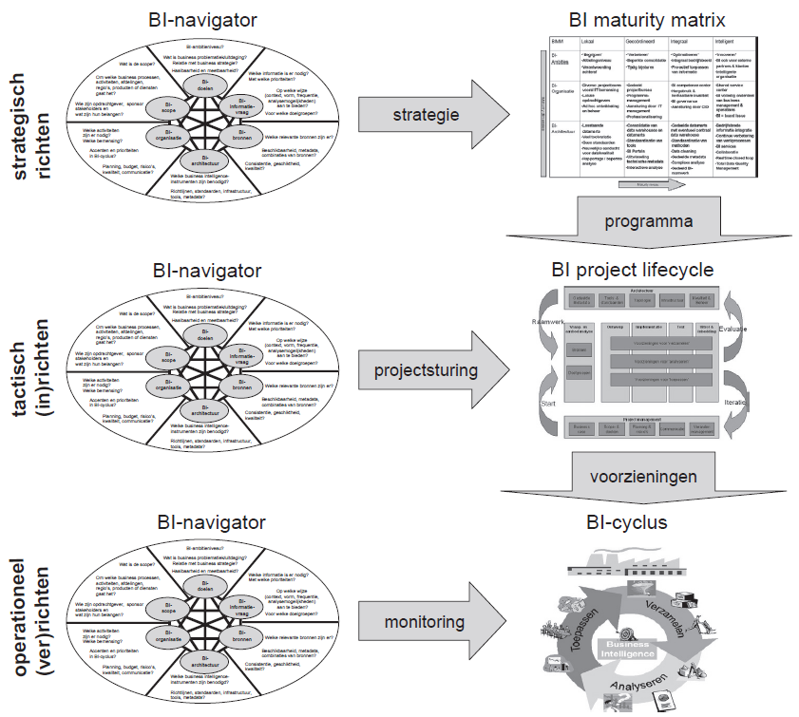

Slide 23
Wat is de BI navigator?
Een hulpmiddel om BI concreet te richten.
Het bestaat uit een aantal vragen over en de samenhang tussen:
BI-scope
BI-doelen
BI-informatievraag
BI-bronnen
BI-architectuur
BI-organisatie

Slide 24
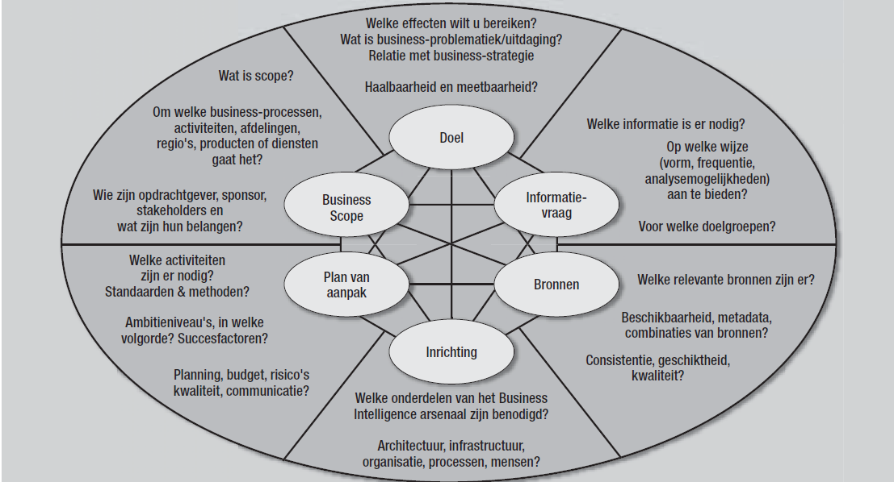
Wat is de BI navigator?
Leerboek Business Intelligence – Peter ter Braake/ De organisatie van Business Intelligence – Pieter den Hamer

Slide 25
BI scope?
Leerboek Business Intelligence – Peter ter Braake/ De organisatie van Business Intelligence – Pieter den Hamer

Slide 26
BI-scope bepalen
Om welk van de onderstaande onderdelen gaat het:
Businessprocessen
Activiteiten
Afdelingen
Regio’s
Producten en diensten
BI-organisatie
Wie zijn opdrachtgever, sponsor, stakeholders wat zijn hun belangen?

Slide 27
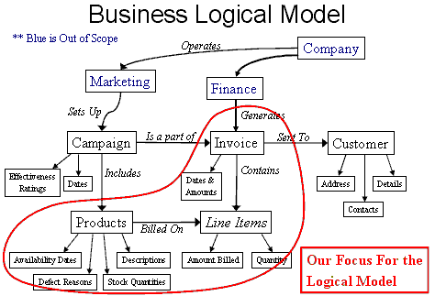
Business Intelligence Scope
Scope is het afbakenen wat wel een ook vooral wat NIET een onderdeel is van een project
Welke processen zijn er binnen de organisatie?
Wie speelt welke rol binnen die processen? M.a.w. wie zijn de actoren?
Welke entiteiten spelen in rol in deze processen. Gaat het over producten, diensten, facturen of nog andere entiteiten?

Slide 28
Doelgroep
Farmers
Mensen met vaste, terugkerende informatiebehoeften
Tourists
Mensen die naast vaste informatiebehoeften ook behoefte hebben aan ad-hoc informatie
Explorers
Mensen die gaan analyseren (niet alleen het ‘wat’ weten -de droge cijfers- maar ook het hoe en waarom -de cijfers achter de cijfers- )
Miners
Mensen die aan de slag gaan met grote hoeveelheden gegevens om te proberen patronen in de gegevens te herkennen

Slide 29
Wat is het BI Doel?
Leerboek Business Intelligence – Peter ter Braake/ De organisatie van Business Intelligence – Pieter den Hamer

Slide 30
BI-doel
BI-ambitieniveau
Wat is de business problematiek
Wat is de relatie met business strategie
Haalbaarheid en meetbaarheid
The-right-scope-for-a-sound-bi-strategy-SAP

Slide 31
BI-Informatievraag
Leerboek Business Intelligence – Peter ter Braake/ De organisatie van Business Intelligence – Pieter den Hamer

Slide 32
Informatiebehoeften
Een informatiebehoefte is de informatie die een werknemer in een bepaalde functie nodig heeft om zijn/haar functie naar behoren uit te voeren.
Op basis van deze informatiebehoefte worden bijvoorbeeld rapporten, dashboards, schermen in applicaties, wiki’s, etc. ontworpen.
Belangrijke vragen:
Wat/wie is de doelgroep?
Wat zijn de specifieke getallen (de indicatoren ofwel meetwaarden) die het proces meetbaar maken?
Wat is de context waarbinnen de meetwaarden bekeken worden?
Welke beslissingen kun je op basis van deze informatie nemen. Beslissingen die bijdragen in het realiseren van de gestelde doelstellingen van de organisatie?

Slide 33
BI-informatievraag
Inventarisatie doelgroepen
Identificatie van indicatoren
Vaststellen context van indicatoren
Niet inhoudelijke eisen aan informatie
Risico’s vaststellen

Slide 34
BI-informatievraag Inventarisatie doelgroepen
Doelgroepen onderverdelen naar toepassingsgebied, vanwege GEMEENSCHAPPELIJKE informatiebehoeften
DUS NIET onderverdelen naar organisatieonderdeel
Voorbeelden:
Kenniswerkers, hoger management, middenmanagement, overheid, aandeelhouders, klanten, leveranciers, informatiesystemen

Slide 35
BI-informatievraag Indicatoren
Om processen te monitoren
Uitdrukken in getallen of kwalitatieve eenheden (rood/oranje/groen)
Bijvoorbeeld: het aantal retouren of stijging/daling van de omzet
Een goede indicator:
Laat in één keer zien hoe de situatie is
Laat ontwikkelingen in de tijd zien
Is gericht op hoofdzaken
Is gekoppeld aan een NORM
Is éénduidig

Slide 36
BI-informatievraag Indicatoren
4 manieren om indicatoren vast te stellen:
Strategie- of doelgedreven Vertalen van strategie in meetbare doelstellingen. Nadruk op beheersen interne organisatie Top-down. Voorbeeld: kostenreductie van 5%, door indicator grondstoffenverbruik per produkt
Klant- of outputgedreven Vanuit beeld van interne of externe klant Gericht op innovatie produkt/dienst en verbetering klantrelaties Voorbeeld: gemiddelde wachttijd voor bellers

Slide 37
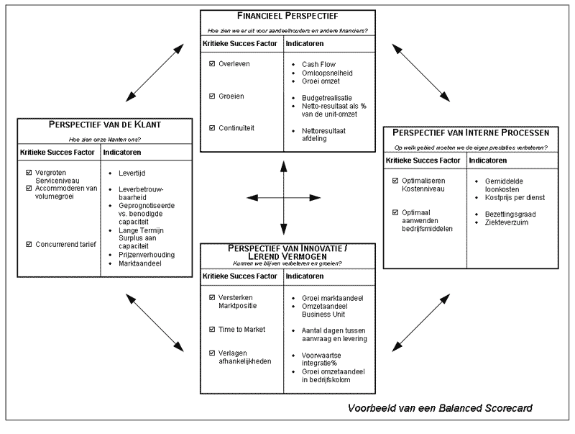
BI-informatievraag Indicatoren
Procesgedreven Gericht op uitvoering/planning/coördinatie/aansturen of verbeteren van proces. Bijvoorbeeld: proces afhandelen hypotheekaanvragen Indicatoren: aantal binnenkomende aanvragen Gemiddelde afhandelingstijd
Gebalanceerd, balanced scorecard
Financieël
Klant
Interne processen
Lerendvermogen/innovatie
Bron: R.Kaplan en D.Norton, The Balanced scorecard, 1996 Harvard Busienss School

Slide 38
Meetwaarden
Een KPI is een management instrument dat in één oogopslag de status van een proces laat zien
Een KPI bestaat uit vier componenten:
een meetwaarde (actual)
een doelstelling (goal)
de status - in hoeverre voldoet de gemeten waarde aan het vooraf gestelde doel?
een trend - is de status beter of slechter geworden ten opzichte van de vorige periode?

Slide 39
Balanced scorecard
het financiële perspectief
de kijk van financiers en aandeelhouders
Achteraf gemeten
het klantperspectief
Hoe ziet de markt (klanten en potentiele klanten) het bedrijf?
Heden
het interne perspectief
Hoe gaat het met de werknemers en de processen binnen de organisatie?
Heden
het leer en groei perspectief, ook wel het innovatie perspectief
Wat zijn gevaren / kansen voor de (nabije) toekomst?
Toekomst

Slide 40
BI bronnen?
Leerboek Business Intelligence – Peter ter Braake/ De organisatie van Business Intelligence – Pieter den Hamer

Slide 41
BI-bronnen
Inventariseren van gegevensbronnen
Bestaande bronnen (bv produktiegegevens)
Overige bronnen
Externe bronnen (Centraal Plan Bureau, KvK)
Internet
Eigen documentatie opgeslagen in servers of CMS
Andere bronformaten (e-mail, for a)
Mensen (binnen/buiten organisatie)

Slide 42
Inrichting?
Leerboek Business Intelligence – Peter ter Braake/ De organisatie van Business Intelligence – Pieter den Hamer

Slide 43
BI-inrichting
Architectuur
Voorzieningen nodig om BI uit te voeren n.a.v. scope, doelen, informatievraag en bronnen.
Het bepalen welke specifieke instrumenten er nodig zijn uit het totale BI aanbod.
Is er al een datawarehouse?
Welke instrumenten nodig?
Rapportage
OLAP
Datamining

Slide 44

BI-inrichting
Aandacht voor:
Organisatie
Processen
Mensen
Rollen (functioneel, technisch beheer)
Competenties
Communicatie
Planning, budget, risicomanagement, kwaliteitsbewaking

Slide 45
BI navigator: Plan van aanpak
Leerboek Business Intelligence – Peter ter Braake/ De organisatie van Business Intelligence – Pieter den Hamer

Slide 46
Plan van aanpak
Welke activiteiten zijn er nodig?
Standaarden en methoden
Ambitieniveau’s, in welke volgorde?
Succesfactoren
Planning, budget, risicomanagement, kwaliteitsbewaking
Communicatie
Leerboek Business Intelligence – Peter ter Braake/ De organisatie van Business Intelligence – Pieter den Hamer

Slide 47
Plaatsing
Een BI project is geen IT project
De IT componenten van een Business Intelligence project, zoals het datawarehouse, zijn slechts een middel om het grotere BI doel te realiseren.
De beoogde eindgebruikers van Business Intelligence oplossingen moeten vanaf het begin betrokken worden bij elk BI project.

Slide 48
Betrokkenen bij een BI ‘project’
Projectleider
Architect
DBA’s en ontwikkelaars
Informatieanalist
Eindgebruikers (Information workers)
Executive sponsor
Een data steward is eindverantwoordelijk voor de kwaliteit van de informatie.

Slide 49
Gevaren bij een BI project
Gebrek aan acceptatie door de beoogde gebruikers
De oplossing is niet genoeg in staat mee te groeien met het bedrijf of de mensen
Het project wordt te duur
Het project duurt te lang
Het project richt zich teveel op het verzamelen van gegevens
Business Intelligence is een continu proces en niet een eindig project.

Slide 50
Gebrek aan acceptatie
De informatie is niet op het juiste moment voorhanden
de informatie is niet actueel genoeg
de informatie is niet relevant
Gebruikers doen niets met de informatie
Gebruikers vertrouwen de informatie niet
Gebruikers willen niet met de nieuwe applicatie werken
De nieuwe applicatie is te technisch
Vroege betrokkenheid van de gebruikers is de beste manier om ze de gebouwde oplossing te laten vertrouwen.

Slide 51
Scope
Veel meerwaarde Hoge complexiteit | Veel meerwaarde Lage complexiteit
Weinig meerwaarde Hoge complexiteit | Weinig meerwaarde Lage complexiteit
Meerwaarde voor organisatie
Kans van slagen

Slide 52
Huiswerk
Lezen hoofdstuk 2 uit Leerboek Business Intelligence

Slide 53


